Slide 1
PROGRAMME EDUCATIF FEDERAL
FICHE « ACTION »

Slide 2
Nom du club :
SO CHOLET
Dates :
13/02/19
Thématiques développées
REGLES DE VIE
Santé Engagement citoyen Environnement
Nom de l’action
Tri des déchets
Nb participants :
31 U12-U13
REGLES DE JEU
Fair-play Règles du jeu et arbitrage Culture foot
Résumé de l’action
Le mercredi 13 février, les U12-U13 ont été sensibilisé par l’intermédiaire d’un atelier technique sur les différents types de déchets, leurs tris, et leurs poubelles correspondantes.
L’atelier se déroulait sous forme de béret, où au signal de l’éducateur, les joueurs appelés par leurs numéros s’élancent en conduite de balle. L’éducateur lève via sa main un déchet, le joueur le plus rapide à franchir la bonne porte gagne. Les portes sont de divers couleurs et représentent les différentes couleurs de poubelles.

Slide 3
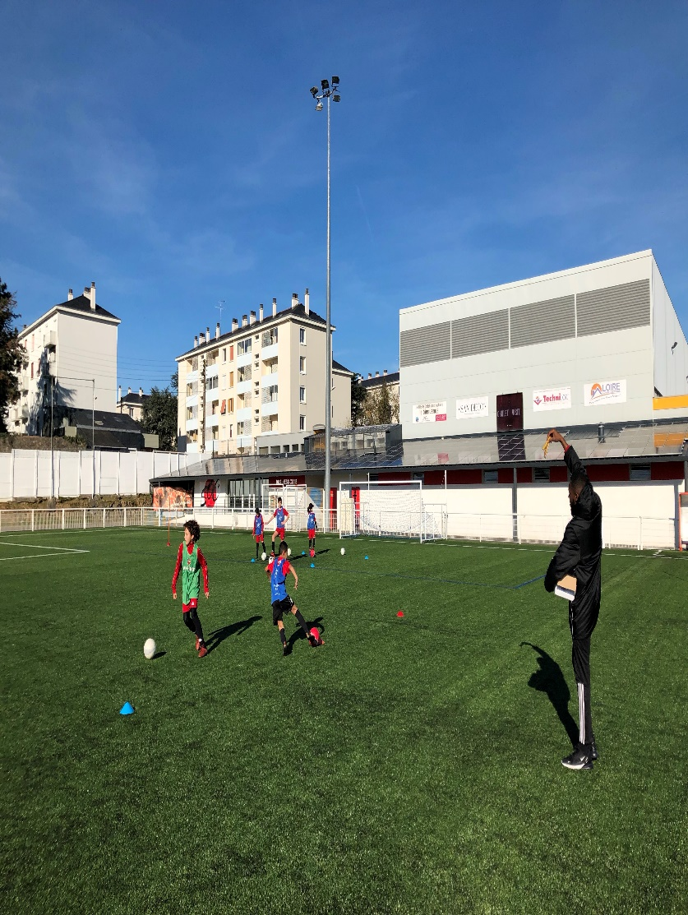
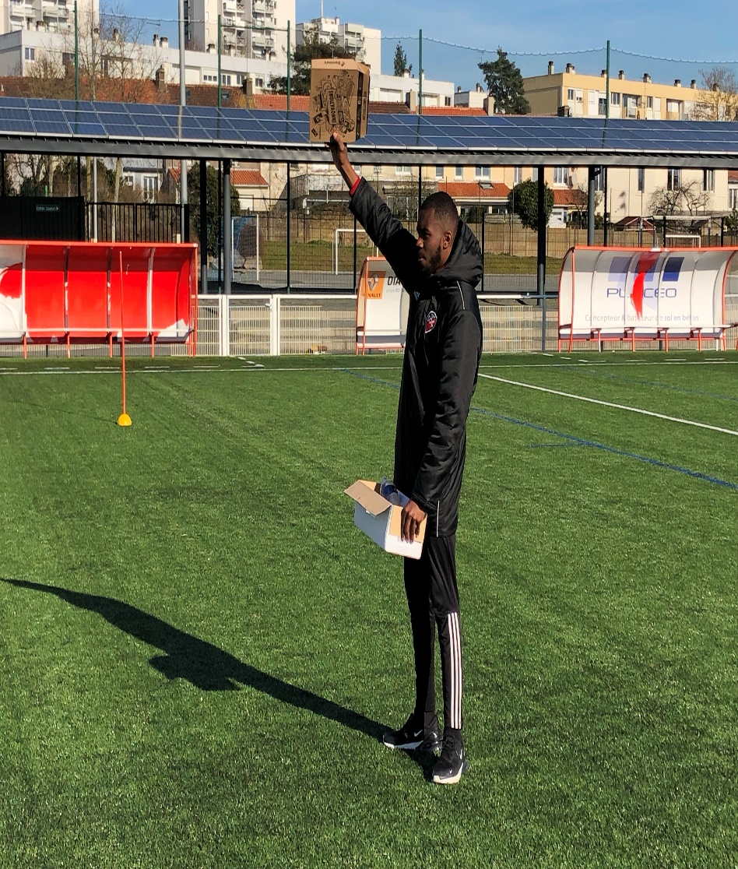
PHOTO(s)
DE
L’ACTION

